Slide 1
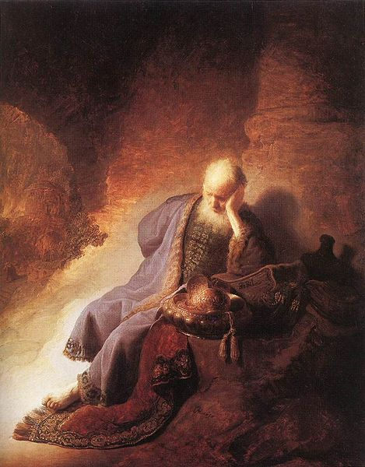
Plângerile lui Ieremia cap. 5
”Jeremiah Lamenting the Destruction of Jerusalem" by Rembrandt Harmenszoon van Rijn.
Notes:
Ultimul capitol.
Cap. 5 care nu are nici forma unui acrostih şi nici ritmul qina, se aseamănă din punct de vedere formal cu psalmii de tânguire colectivă (de ex. Psalmul 44; 80).

Slide 2
TEMA MIJLOCIRII
Aşa vorbeşte Domnul:
„Tu însă nu mijloci pentru poporul acesta,
nu înălţa nici cereri,
nici rugăciuni pentru ei,
şi nu stărui pe lîngă Mine;
căci nu te voi asculta! ^{Ier. 7:16}
Notes:
40 ani de interdictie la mijlocire

Slide 3
TEMA MIJLOCIRII
Cap 1 –
Greu de păcătuit Ierusalimul!... A căzut greu de tot. Nimeni nu-l mîngîie. -„Vezi-mi ticăloşia, Doamne, căci iată ce semeţ este vrăjmaşul!” - . „Uită-Te, Doamne, şi priveşte cît de înjosit sînt!” „Doamne, uită-Te la necazul meu.
Cap 2 -
¹⁸ Inima lor strigă către Domnul... Zid al fiicei Sionului, varsă zi şi noapte şiroaie de lacrămi! Nu-ţi da niciun răgaz, şi ochiul tău să n'aibă odihnă! Varsă-ţi inima ca nişte apă, înaintea Domnului! Ridică-ţi mîinile spre El pentru viaţa copiilor tăi, cari mor de foame la toate colţurile uliţelor!
²⁰ Uită-Te, Doamne, şi priveşte: cui i-ai făcut Tu aşa?...
Notes:
40 ani de interdictie la mijlocire

Slide 4
TEMA MIJLOCIRII
Cap 3 –
19 „Gîndeşte-Te la necazul şi suferinţa mea, la pelin şi la otravă!”
41 Să ne înălţăm şi inimile cu mînile spre Dumnezeu din cer, zicînd: „Am păcătuit, am fost îndărătnici, şi nu ne-ai iertat!”
59 Doamne, ai văzut apăsarea mea: fă-mi dreptate.
64 Răsplăteşte-le, Doamne, după faptele mînilor lor!
Cap 4 –
22 Fiica Sionului, nelegiuirea îţi este ispăşită: El nu te va mai trimete în robie. Dar ţie, fiica Edomului, îţi va pedepsi nelegiuirea; şi îţi va da pe faţă păcatele.”
Notes:
Cap 4 – fara mijlocire directa…

Slide 5
TEMA MIJLOCIRII
Cap 5 –
1 „Adu-Ţi aminte, Doamne, de ce ni s'a întîmplat! Uită-Te şi vezi-ne ocara!
2 Moştenirea noastră a trecut la nişte străini, casele noastre la cei din alte ţări!
3 Am rămas orfani, fără tată; mamele noastre sînt ca nişte văduve.
4 Apa noastră o bem pe bani, şi lemnele noastre trebuie să le plătim.
5 Prigonitorii ne urmăresc cu îndîrjire, şi cînd obosim, nu ne dau odihnă.
6 Am întins mîna spre Egipt, spre Asiria, ca să ne săturăm de pîne.
7 Părinţii noştri, cari au păcătuit, nu mai sînt, iar noi le purtăm păcatele.
8 Robii ne stăpînesc, şi nimeni nu ne izbăveşte din mînile lor.
9 Ne căutăm pînea cu primejdia vieţii noastre, căci ne ameninţă sabia în pustie.
10 Ne arde pielea ca un cuptor, de frigurile foamei.
11 Au necinstit pe femei în Sion, pe fecioare în cetăţile lui Iuda.
12 Mai marii noştri au fost spînzuraţi de mînile lor; Bătrînilor nu le-a dat nici o cinste
13 Tinerii au fost puşi să rîşnească, şi copiii cădeau supt poverile de lemn.
14 Bătrînii nu se mai duc la poartă, şi tinerii au încetat să mai cînte.
15 S'a dus bucuria din inimile noastre, şi jalea a luat locul jocurilor noastre.
16 A căzut cununa de pe capul nostru! Vai de noi, căci am păcătuit!
Notes:
Tot cap. 5 este o mijlocire!

Slide 6
TEMA MIJLOCIRII
Cap 5 –
17 Dacă ne doare inima, dacă ni s'au întunecat ochii,
18 este din pricină că muntele Sionului este pustiit, din pricină că se plimbă şacalii prin el.
19 Dar Tu, Doamne, împărăţeşti pe vecie; scaunul Tău de domnie dăinuieşte din neam în neam!
20 Pentruce să ne uiţi pe vecie, şi să ne părăseşti pentru multă vreme?
21 Întoarce-ne la Tine, Doamne, şi ne vom întoarce! Dă-ne iarăş zile ca cele de odinioară!
22 Să ne fi lepădat Tu de tot oare, şi să Te fi mîniat Tu pe noi peste măsură de mult
Notes:
Cap 4 – fara mijlocire directa…

Slide 7

Dumnezeu
Mânie
păcat
Popor
Notes:
(Deut 29:25 [VDC])
Şi li se va răspunde: „Pentru că au părăsit legămîntul încheiat cu ei de Domnul, Dumnezeul părinţilor lor, cînd i-a scos din ţara Egiptului; pentru că s'au dus să slujească altor dumnezei şi să se închine înaintea lor, dumnezei pe cari ei nu-i cunoşteau şi pe cari nu li-i dăduse Domnul.
De aceea S'a aprins Domnul de mînie împotriva acestei ţări, şi a adus peste ea toate blestemurile scrise în cartea aceasta.
Domnul i-a smuls din ţara lor cu mînie, cu urgie, cu o mare iuţime, şi i-a aruncat într'o altă ţară, cum se vede azi.”

Slide 8

Dumnezeu
MILĂ
ÎNDURARE
Mijlocitor
(preot, profet)
Popor
Pocăință

Slide 9
Dumnezeu
MILĂ
ÎNDURARE
Moise,
Ieremia
Mijlocitor
(preot, profet)
Daniel, Ezra
Popor
Pocăință

Slide 10
Argumentele mijlocirii
Suferința poporului
Onoarea lui Dumnezeu
Pocăința poporului
Notes:
În actul mijlocirii, Ieremia mizează pe SENSIBILITATEA Domnului înaintea suferinței UMANE și pe semnificația SIONULUI în planul și inima Sa! De fapt în toată cartea el nu insistă pe imaginea unui Dumnezeu care e gata să IERTE păcatului, ci mai degrabă pe imaginea unui Dumnezeu căruia nu-i place să mâhnească pe fiii oamenilor și care Se îndură iarăși de cel pedepsit. De asemenea insistă pe un Dumnezeu care Și-a legat Numele de Sion și NU RENUNȚĂ la planurile Sale cu Sionul.

Slide 11
1 „Adu-Ţi aminte, Doamne, de ce ni s'a întîmplat! Uită-Te şi vezi-ne ocara!
2 Moştenirea noastră a trecut la nişte străini, casele noastre la cei din alte ţări!
3 Am rămas orfani, fără tată; mamele noastre sînt ca nişte văduve.
4 Apa noastră o bem pe bani, şi lemnele noastre trebuie să le plătim.
5 Prigonitorii ne urmăresc cu îndîrjire, şi cînd obosim, nu ne dau odihnă.
6 Am întins mîna spre Egipt, spre Asiria, ca să ne săturăm de pîne.
7 Părinţii noştri, cari au păcătuit, nu mai sînt, iar noi le purtăm păcatele.
8 Robii ne stăpînesc, şi nimeni nu ne izbăveşte din mînile lor.
9 Ne căutăm pînea cu primejdia vieţii noastre, căci ne ameninţă sabia în pustie.
10 Ne arde pielea ca un cuptor, de frigurile foamei.
11 Au necinstit pe femei în Sion, pe fecioare în cetăţile lui Iuda.
12 Mai marii noştri au fost spînzuraţi de mînile lor; Bătrînilor nu le-a dat nici o cinste
13 Tinerii au fost puşi să rîşnească, şi copiii cădeau supt poverile de lemn.
14 Bătrînii nu se mai duc la poartă, şi tinerii au încetat să mai cînte.
15 S'a dus bucuria din inimile noastre, şi jalea a luat locul jocurilor noastre.
16 A căzut cununa de pe capul nostru! Vai de noi, căci am păcătuit!
Notes:
Tot cap. 5 este o mijlocire!

Slide 12
Inventarul suferințelor
Pierderea moștenirii
Pierderea caselor
Pierderea părinților
Pierderea copiilor
Prigoana vrăjmașilor
Umilința de a fi stăpâniți de niște robi
Faptul că nimeni nu-i ajută
Greutatea procurării pâinii
Foamea
Necinstirea femeilor
Chinul muncilor fizice din robie
Încetarea bucuriilor din trecut
Decăderea de la slavă la ocară
Muntele Sionului pustiit
Notes:
Tomuri de carti, tratate de specialitate despre fiecare tip de suferinta.
- Pelagra – Foame (Lam 4:8 [VDC]) Dar acum înfăţişarea le este mai negricioasă decît funinginea; aşa că nu mai sînt cunoscuţi pe uliţe, pielea le este lipită de oase, uscată ca lemnul. (Lam 5:10 [VDC]) Ne arde pielea ca un cuptor, de frigurile foamei.
Nici pentru Dumnezeu nu sunt toate suferintele la fel. El empatizeaza cu fiecare.
El Si-a intors fata de la poporul in suferinta… dar Ieremia il face sa auda suspinul lor.
Pentru că stie ca Domnul e milos, se strecoară in inima Lui, atinge coarda sensibila.

Slide 13
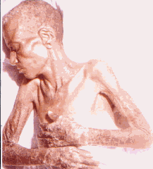
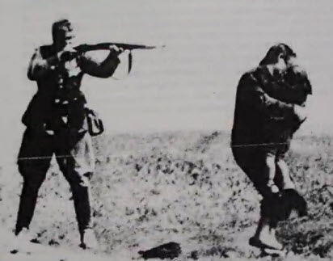
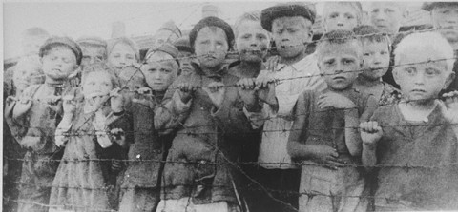
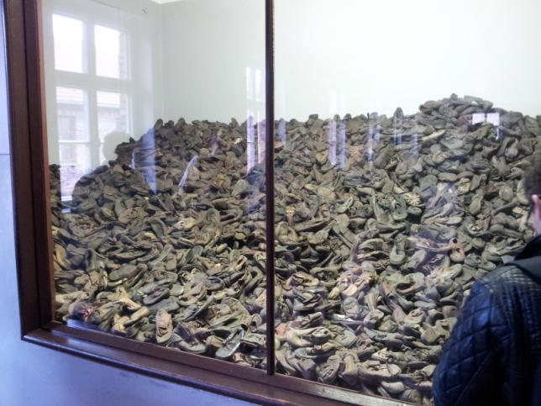
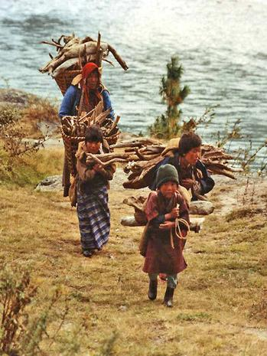
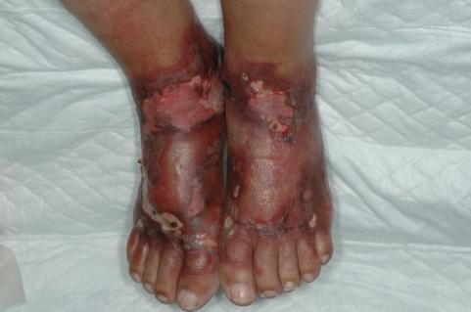
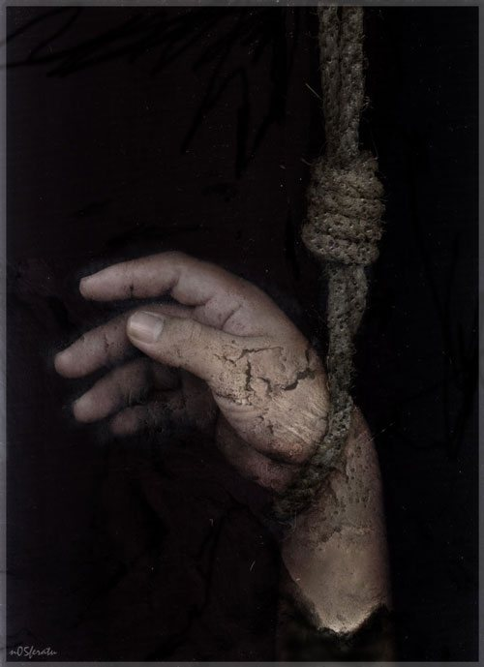

Slide 14
Onoarea lui Dumnezeu
¹⁷ Dacă ne doare inima, dacă ni s'au întunecat ochii,
¹⁸ este din pricină că muntele Sionului este pustiit, din pricină că se plimbă şacalii prin el.
¹⁹ Dar Tu, Doamne, împărăţeşti pe vecie; scaunul Tău de domnie dăinuieşte din neam în neam!
²⁰ Pentruce să ne uiţi pe vecie, şi să ne părăseşti pentru multă vreme?
Notes:
Moise: ¹² Pentruce să zică Egiptenii: ,Spre nenorocirea lor i-a scos, ca să-i omoare prin munţi, şi ca să-i şteargă de pe faţa pămîntului?` Întoarce-Te din iuţeala mîniei Tale şi lasă-Te de răul acesta, pe care vrei să -l faci poporului Tău. ¹³ Adu-ţi aminte de Avraam, de Isaac şi de Israel, robii Tăi, cărora le-ai spus, jurîndu-Te pe Tine însuţi: ,Voi înmulţi sămînţa voastră ca stelele cerului, voi da urmaşilor voştri toată ţara aceasta, de care am vorbit, şi ei o vor stăpîni în veac.”
Daniel : ”din dragoste pentru Tine, lucrează!”, v19 – identic (Dan.

Slide 15
Pocăința poporului
²¹ Întoarce-ne la Tine, Doamne, şi ne vom întoarce! Dă-ne iarăş zile ca cele de odinioară!
²² Să ne fi lepădat Tu de tot oare, şi să Te fi mîniat Tu pe noi peste măsură de mult
Notes:
El i-a împietrit, El le poate mișca inima…

Slide 16
Rodul mijlocirii
Smerirea vrăjmașilor
Ușurarea robiei
Pregătirea întoarcerii din robie
Notes:
1. Ierusalim - 587 îdH, Tirul – 573 idH, Egiptul - 570-566,
2.
3. În cel dintîi an al lui Cir, împăratul Perşilor, ca să se împlinească cuvîntul Domnului rostit prin gura lui Ieremia, Domnul a trezit duhul lui Cir, împăratul Perşilor,
(Ezra 1:5 [VDC])
Capii de familie din Iuda şi Beniamin, preoţii şi Leviţii, şi anume toţi aceia al căror duh l-a trezit Dumnezeu, s'au sculat să meargă să zidească la Ierusalim Casa Domnului.

Slide 17
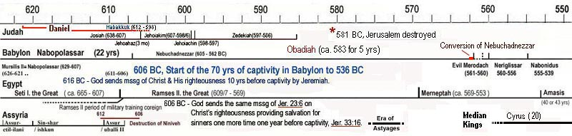
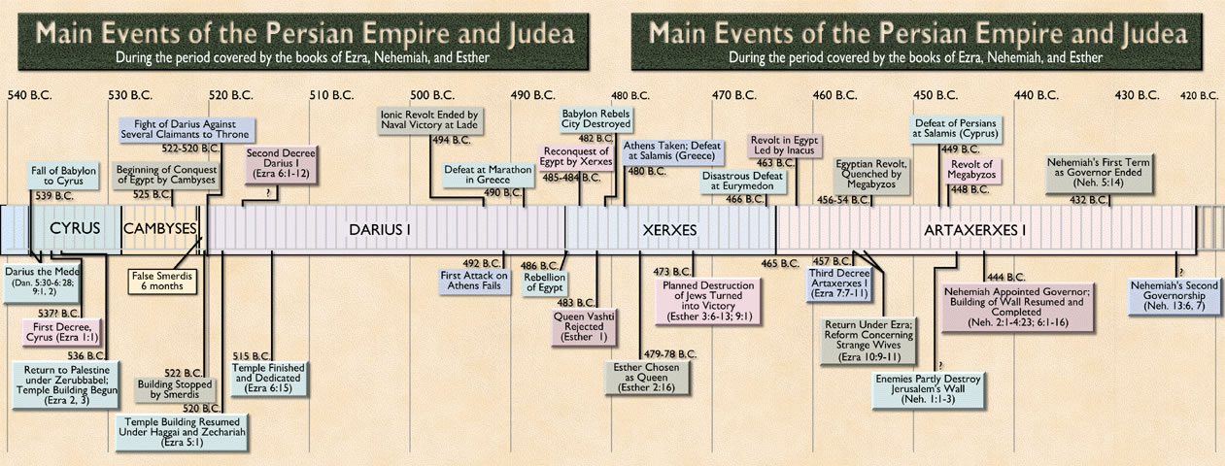
Notes:
Conform Legii, Blestemul ar fi trebuit sa-i urmăreasca si in exil. Insa evreii incep sa o duca bine.

Slide 18
Rodul mijlocirii
Smerirea vrăjmașilor
Ușurarea robiei
Pregătirea întoarcerii din robie
Notes:
1. Ierusalim - 587 îdH,
3. În cel dintîi an al lui Cir, împăratul Perşilor, ca să se împlinească cuvîntul Domnului rostit prin gura lui Ieremia, Domnul a trezit duhul lui Cir, împăratul Perşilor,
(Ezra 1:5 [VDC])
Capii de familie din Iuda şi Beniamin, preoţii şi Leviţii, şi anume toţi aceia al căror duh l-a trezit Dumnezeu, s'au sculat să meargă să zidească la Ierusalim Casa Domnului.

Slide 19
Dumnezeu
Mijlocitor
ÎNDURARE
MILĂ
Popor
Notes:
Evident, mijlocirea nu ramane fara rod.

